Slide 1
ČITATEĽSKÁ GRAMOTNOSŤ
Medovníkový domček
(ukážka literárno-dramatickej výchovy)
Bc. Mária Chabadová
1. oddelenie ŠI
2016/2017

Slide 2
I. oddelenie školského internátu
POČET DETÍ:
8
2. ročník (A variant)
3.ročník (A variant)
4.ročník (A variant )
7.ročník (A variant)
8.ročník (A variant)
ŠMŠ
1 žiačka
1 žiak
1 žiak
1 žiak
2 žiaci
2 deti

Slide 3
TEMATICKÁ OBLASŤ VÝCHOVY
Esteticko –výchovná
(literárno-dramatická)
TÉMA:
Medovníkový domček

Slide 4
CIELE
Rozvíjať čitateľskú a predčitateľskú gramotnosť.
Aktívne počúvať s porozumením.
Rozvíjať slovnú zásobu.
Formovať kladný vzťah žiakov ku knihe
a čítaniu.

Slide 5
ORGANIZÁCIA A FORMA
v triede
individuálna a skupinová
Metódy: slovné, názorno-demonštračné,
praktickej činnosti
Pomôcky: rozprávková kniha Medovníkový domček, pracovné listy, vymaľovánky

Slide 6
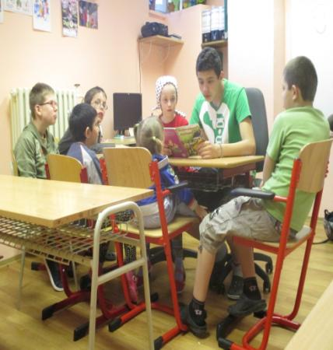
METODICKÝ POSTUP
Úvodná časť:
Motivačné čítanie
Starší žiaci čítajú mladším.
Kde bolo, tam bolo, boli raz dve deti. Braček sa volal Janko a sestrička Marienka...

Slide 7
HLAVNÁ ČASŤ
A) OBOZNAMOVACIA
B) VÝKONOVÁ
Čítanie a počúvanie rozprávky.
Overovanie porozumenia vypočutého textu.

Slide 8
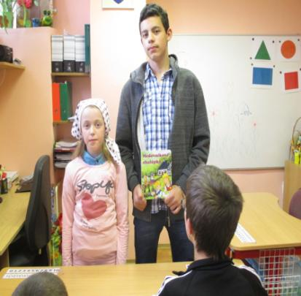
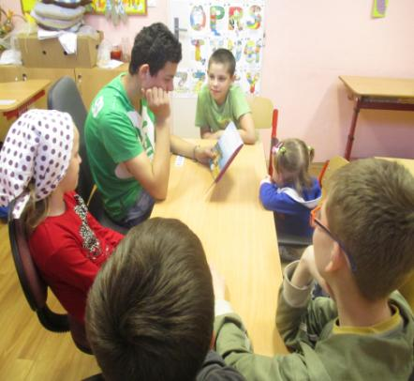
A) Oboznamovacia časť
Janko a Marienka
Čítanie a počúvanie rozprávky

Slide 9
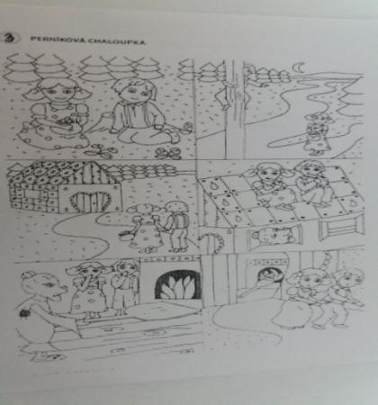
B) Overovacia časť PL 1
PL 1 – reprodukcia rozprávky
CIEĽ:
Prerozprávaj podľa obrázkov dej rozprávky.
Charakterizuj postavy.
Aké poučenie z rozprávky vyplýva?

Slide 10
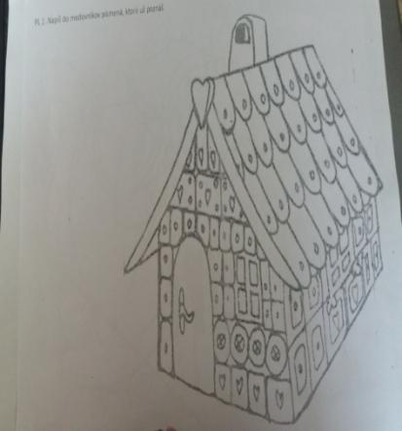
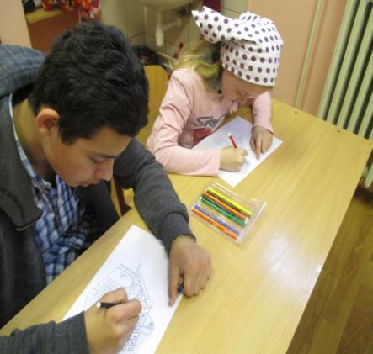
B) Overovacia časť PL 2
PL 2 – Medovníkový domček
Napíš do medovníkov písmená, ktoré už poznáš.

Slide 11
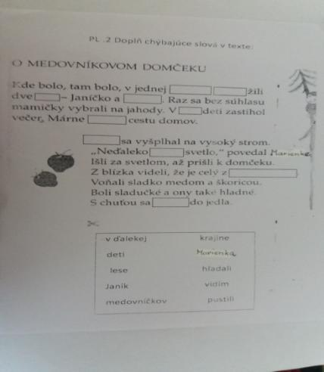
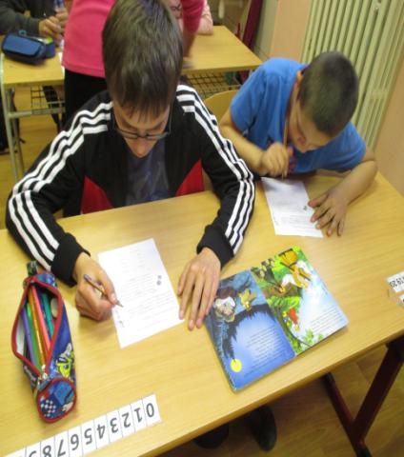
B) Overovacia časť PL 3
PL 3
Doplň chýbajúce slová v texte.

Slide 12
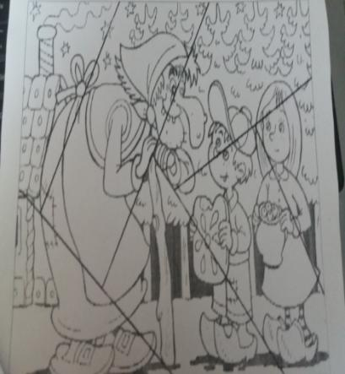
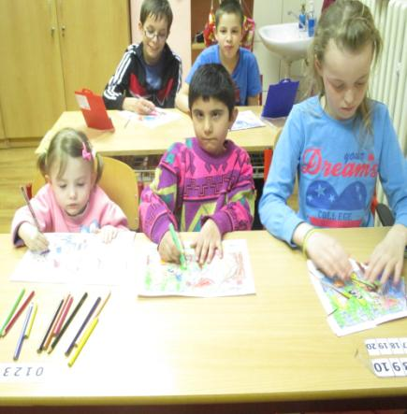
B) Overovacia časť PL 4
PL 4 – Záverečná reprodukcia
Poskladajte z rozstrihaných častí obrázok

Slide 13
Záverečná časť
Zhodnotenie aktivity
Využitie výchovných metód:
pochvala, povzbudenie, odmena
Perspektívna motivácia:
dramatizácia rozprávky na budúcu hodinu

